Slide 1
Velkommen til Onlinemøde A
Kommunernes Pensionssystem, KP Basis
Vi gør opmærksom på, at vi optager undervisningen, og at vi benytter testdata

Slide 2
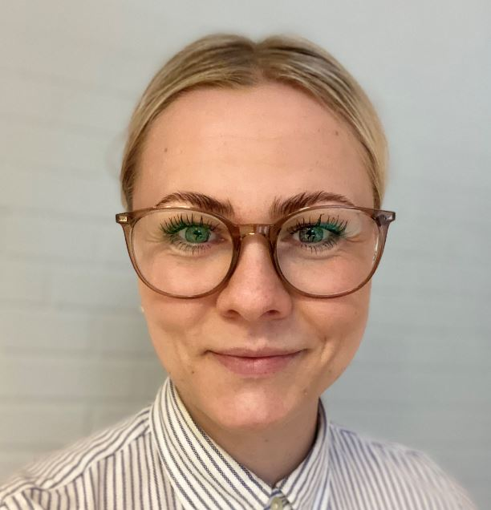


Netcompany
Natasja Henriksen
Business Consultant
Eva Maria Ellingsøe
Business Consultant
Support

Slide 3
Dagsprogram
Tid | Lektion | Lektionstitel
09.00-09.05 | Introduktion | Struktur på dagens undervisning
09.05-09.35 | 1 | Gennemgang af systemet og administration af systemparametre i KP Basis
09.35-10.05 10.05-10.35 10.35-11.05 | 2 3 4 | Hændelsesabonnementer Opgavepakker Ydelses- og træktyper
11.05-11.30 | Afrunding | Tak for nu / Eventuelt ekstra tid til spørgsmål og demonstration

Slide 4

1. Struktur på dagens undervisning (1 af 3)
Stil jeres spørgsmål i chatten, så tager vi dem løbende.

Slide 5



1. Struktur på dagens undervisning (2 af 3)
Slå din mikrofon fra
Tænd for dit kamera
Mødet vil blive optaget

Slide 6



1. Struktur på dagens undervisning (3 af 3)
Oplæg
Demonstration
Opsamling
*Vær opmærksom på, at vi benytter testdata

Slide 7
Lektion 1 - oplæg
Gennemgang af systemet og administration i KP Basis
Læringsmål
KP Basis og jeres rolle
Gennemgang af systemet og funktionaliteter
KP Basis’ systemparametre og administration heraf
Vi gør opmærksom på, at vi benytter testdata

Slide 8
1. Læringsmål (1 af 1)
  ”Jeg ved, hvad formålet med KP Basis er, og hvad min rolle som systemadministrator er i dette”
  ”Jeg ved, hvad systemparametre er, og hvad de bruges til overordnet set”
  ”Jeg forstår forskellen på central og lokal opsætning af systemet”

Slide 9








2. KP Basis og jeres rolle (1 af 2)
KP Basis
Bevillinger
Afslag
Hændelser
Opgaver
Sager
Udbetalinger
Træk
Brev-, master- og journalnotatskabeloner,
Ydelsestyper
Træktyper, mm

Slide 10
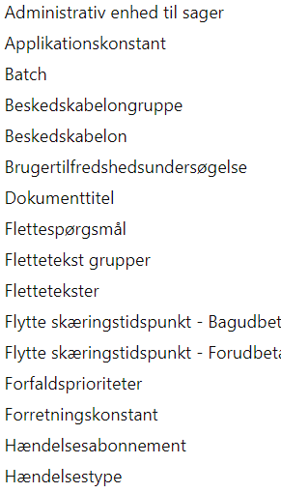
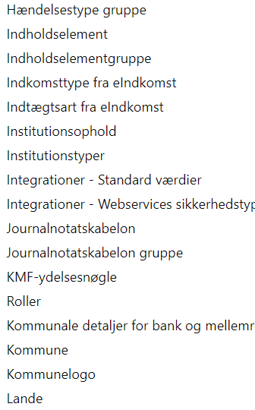
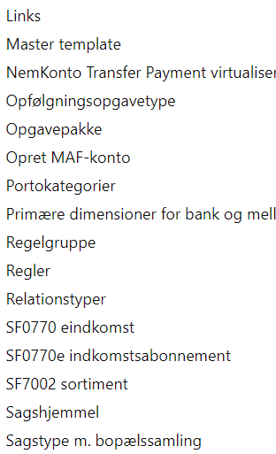
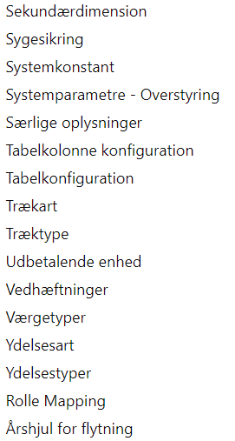





2. KP Basis og jeres rolle (2 af 2)

Slide 11
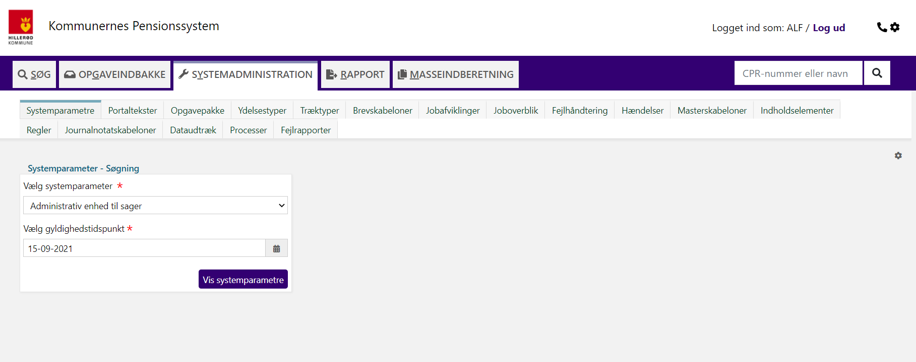
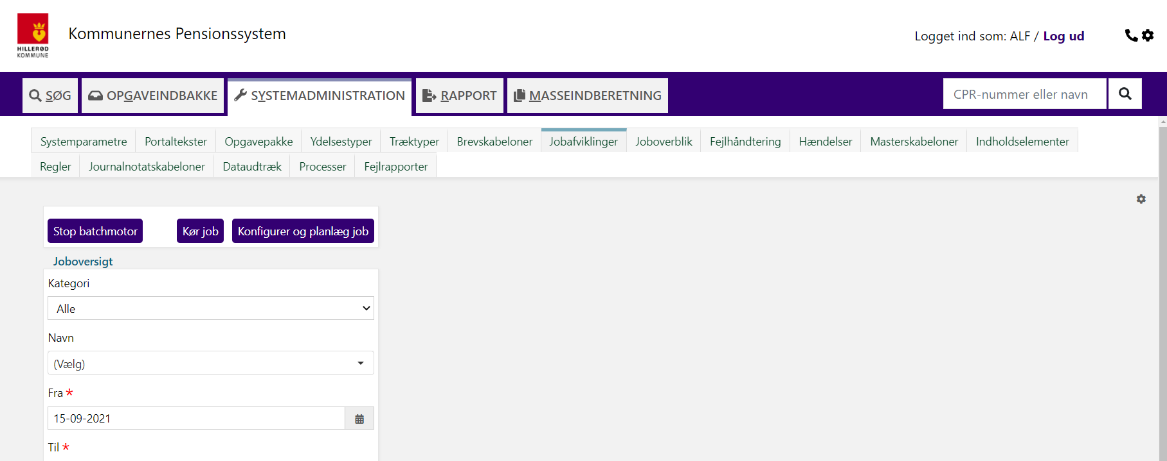
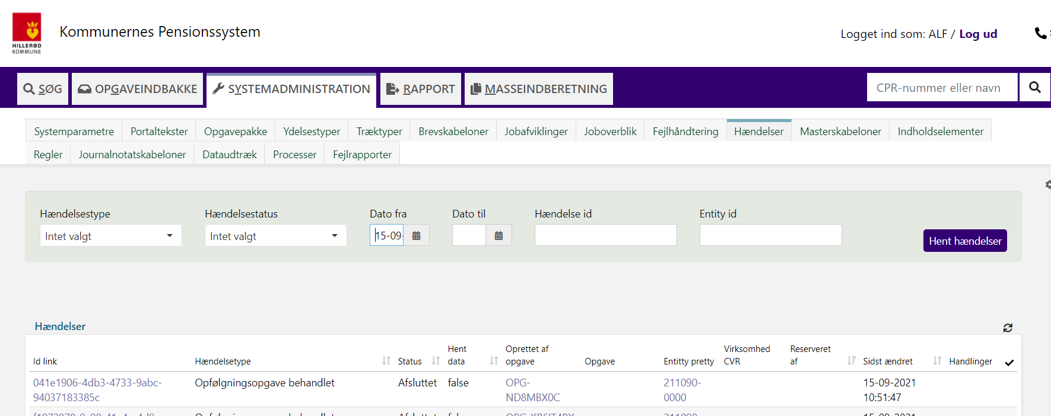

3. Gennemgang af systemet og funktionaliteter (1 af 3)

Slide 12
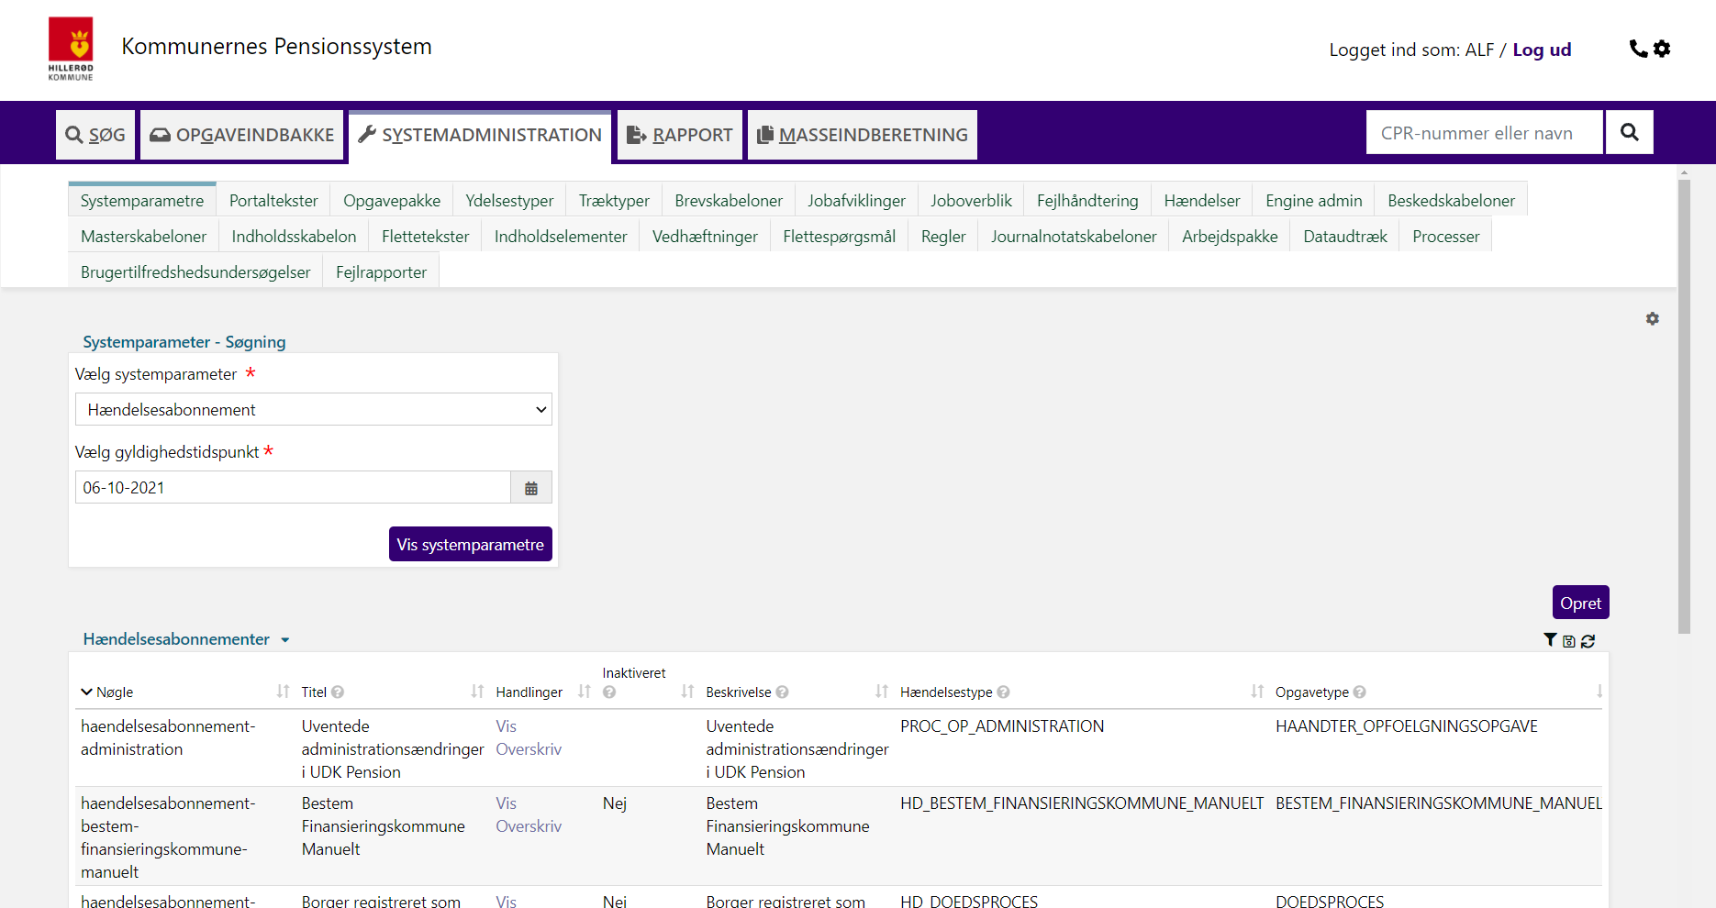
3. Gennemgang af systemet og de vigtigste funktioner (2 af 3)

Slide 13
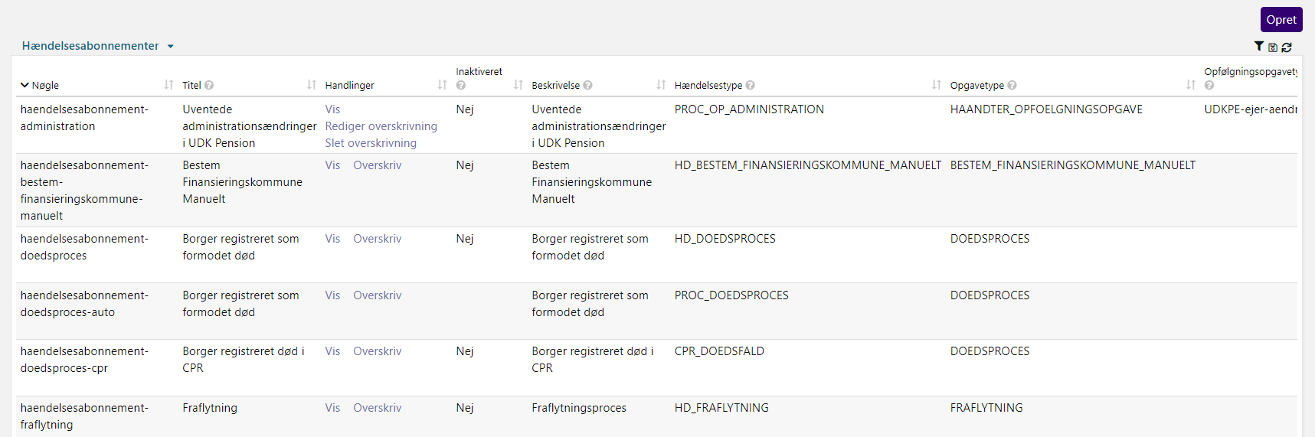
3. Gennemgang af systemet og de vigtigste funktioner (3 af 3)
Værdier
Attributter
Instanser

Slide 14
4. KP Basis’ systemparametre og administration heraf (1 af 5)
Kommune X
Systemparameter 1
Systemparameter 2
Instans 1A
Instans 1B
Instans 1C
Instans 1D
Instans 2A
Instans 2B
Instans 1A Version 2
Instans 2B Version 2

Slide 15
4. KP Basis’ systemparametre og administration heraf (2 af 5)
Kommune X
Brevskabeloner
Ydelsestyper
Afslag – alm. helbredstillæg
Afslag – bistandstillæg
Afslag – førtidspension
Afslag – personligt tillæg
Varmetillæg
Fodplejetillæg
Afslag – alm. Helbredstillæg
Version 2
Fodplejetillæg
Version 2

Slide 16
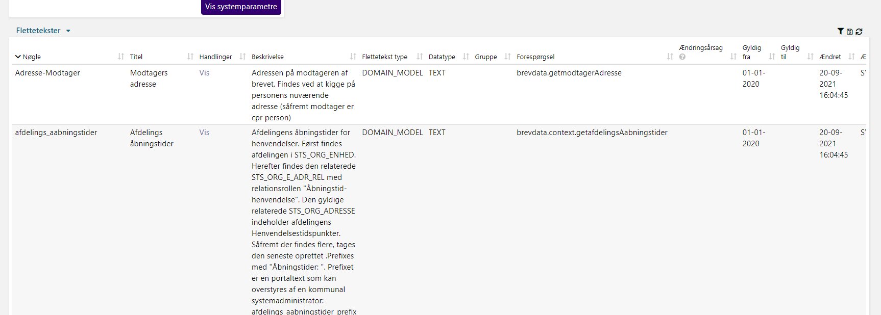
4. KP Basis’ systemparametre og administration heraf (4 af 5)
Systemparameter med centralt ansvar

Slide 17
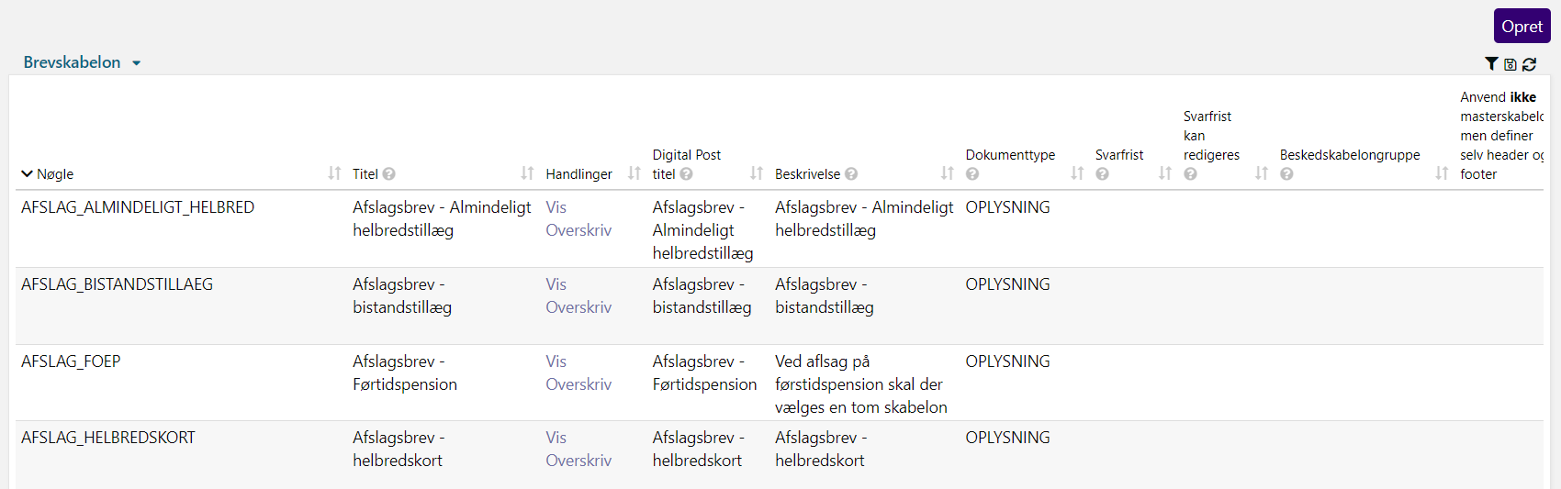
4. KP Basis’ systemparametre og administration heraf (5 af 5)
Systemparameter med delt ansvar

Slide 18

Lektion 1 - demonstration
Gennemgang og administration
Faner og underfaner
Underfanen systemparametre
Administration af systemparametre – med centralt og delt ansvar
Vi gør opmærksom på, at vi benytter testdata

Slide 19
Lektion 1 - Opsamling
”Jeg ved, hvad formålet med KP Basis er, og hvad min rolle som systemadministrator er i dette”
”Jeg ved, hvad systemparametre er, og hvad de bruges til overordnet set”
”Jeg forstår forskellen på central og lokal opsætning af systemet”

Slide 20

Lektion 1 - Spørgsmål

Slide 21
Lektion 2 - oplæg
Hændelsesabonnementer
Læringsmål
Hændelsesabonnementer - og hvad kan I bruge dem til
Administration af hændelsesabonnementer
Hvornår det giver mening at hhv. overskrive og oprette hændelsesabonnementer
Vi gør opmærksom på, at vi benytter testdata

Slide 22
1. Læringsmål (1 af 1)
  ”Jeg ved, hvad et hændelsesabonnement er, og hvad det bruges til”
  ”Jeg ved, hvordan jeg administrerer hændelsesabonnementer”
  ”Jeg ved, at opgaver bliver dannet på baggrund af hændelsesabonnementer, og at opgaverne herfra fordeles ud på det, der hedder opgavepakker”

Slide 23
2. Hændelsesabonnementer - og hvad de bruges til (1 af 2)
KP Basis
Bevillinger
Afslag
Hændelser
Opgaver
Sager
Udbetalinger
Træk

Slide 24
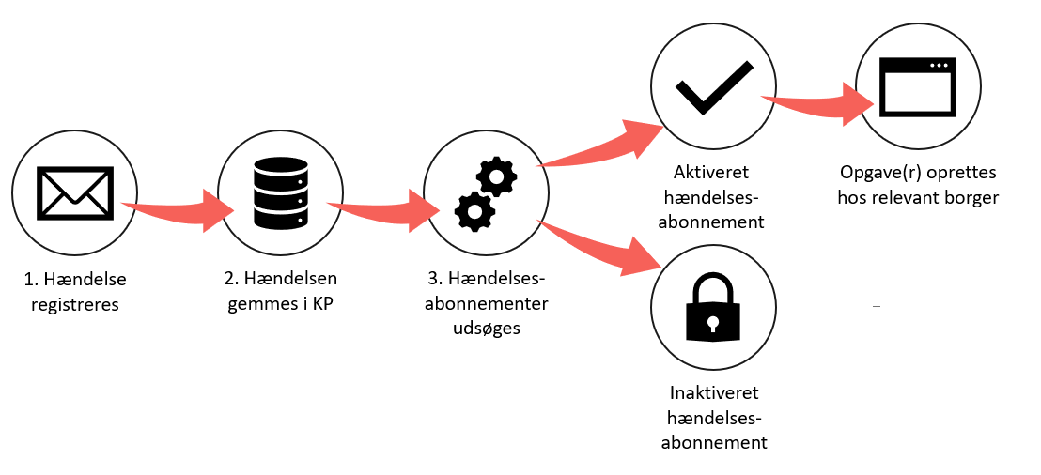
2. Hændelsesabonnementer - og hvad de bruges til (2 af 2)
Hændelsesabonnementer
Hændelser
Opgaver

Slide 25
3. Administration af hændelsesabonnementer (1 af 2)
Inaktivér hændelsesabonnement på hændelser som jeres kommune ikke længere ønsker at håndtere opgaver ud fra
Opret hændelsesabonnement på hændelser, som der ikke på nuværende tidspunkt genereres opgaver ud fra
Redigér hændelsesabonnementer for hændelser som i ønsker at få oprettet andre opgavetyper på, eller som i ønsker en kortere eller længere forfaldsfrist på

Slide 26
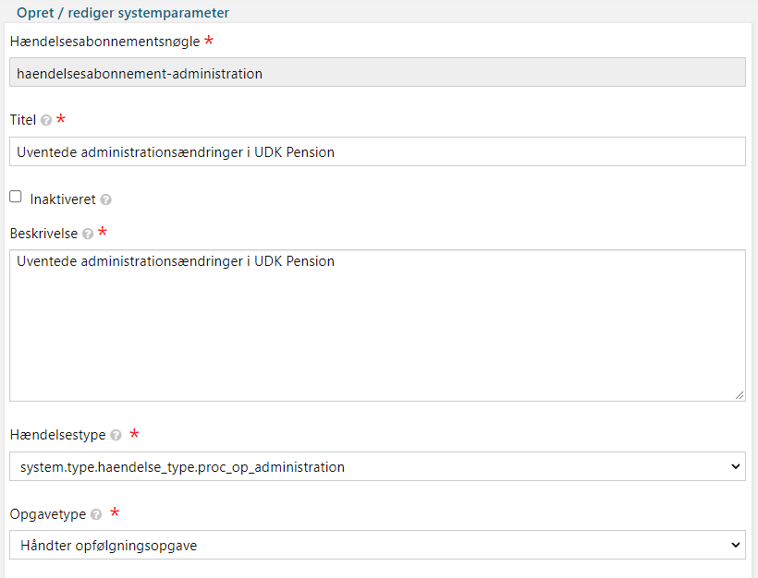
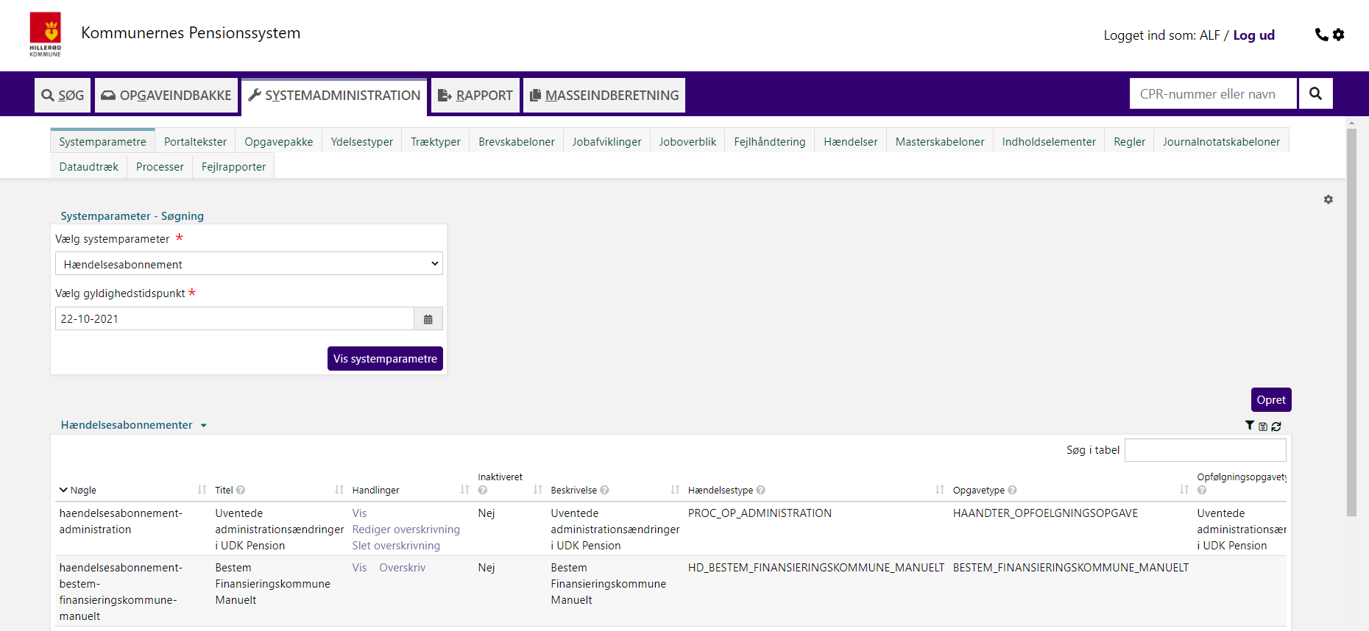
3. Administration af hændelsesabonnementer (2 af 2)

Slide 27

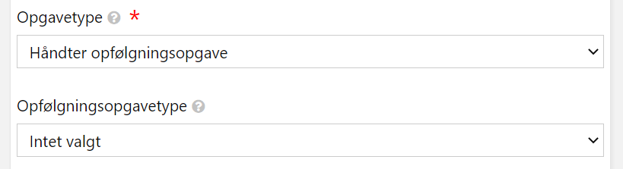

4. Hvornår det giver mening at hhv. overskrive og oprette hændelsesabonnementer (1 af 1)

Slide 28
Lektion 2 - demonstration
Hændelsesabonnementer
Fremsøgning af systemparameteren ”Hændelsesabonnementer”
Administration af hændelsesabonnementer
Eksempel på inaktivering af et hændelsesabonnement
Vi gør opmærksom på, at vi benytter testdata

Slide 29
Lektion 2 - Opsamling
”Jeg ved, hvad et hændelsesabonnement er og hvad det bruges til”
”Jeg ved, hvordan jeg administrerer hændelsesabonnementer”
”Jeg ved, at opgaver bliver dannet på baggrund af hændelsesabonnementer, og at opgaverne herfra fordeles ud på det, der hedder opgavepakker”

Slide 30
Lektion 2 - Spørgsmål

Slide 31
Pause

Slide 32
Lektion 3 - oplæg
Opgavepakker
Læringsmål
Opgavepakker - og hvad de bruges til
Hvor sagsbehandlerne finder opgavepakkerne
Administration af opgavepakker
Vi gør opmærksom på, at vi benytter testdata

Slide 33
1. Læringsmål (1 af 1)
  ”Jeg ved, hvad en opgavepakke er og hvad den bruges til af hhv. systemadministratorer og sagsbehandlere”
  ”Jeg ved, hvor sagsbehandlerne finder deres opgavepakker, og hvordan de bruger dem”
  ”Jeg ved, hvordan jeg administrerer opgavepakker”

Slide 34




2. Opgavepakker - og hvad de bruges til (1 af 1)
Hændelsesabonnement
Opgaver
Opgavepakke
Opgaveindbakke

Slide 35
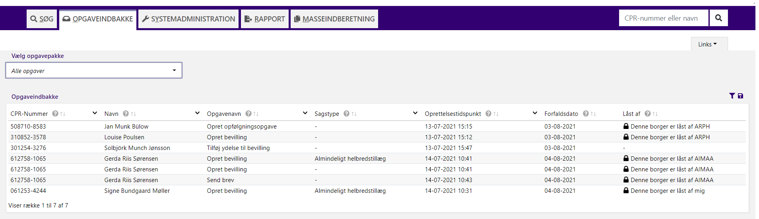
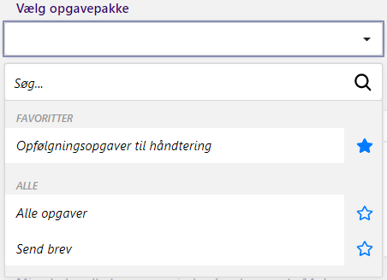
3. Hvor sagsbehandlerne finder opgavepakkerne (1 af 1)

Slide 36
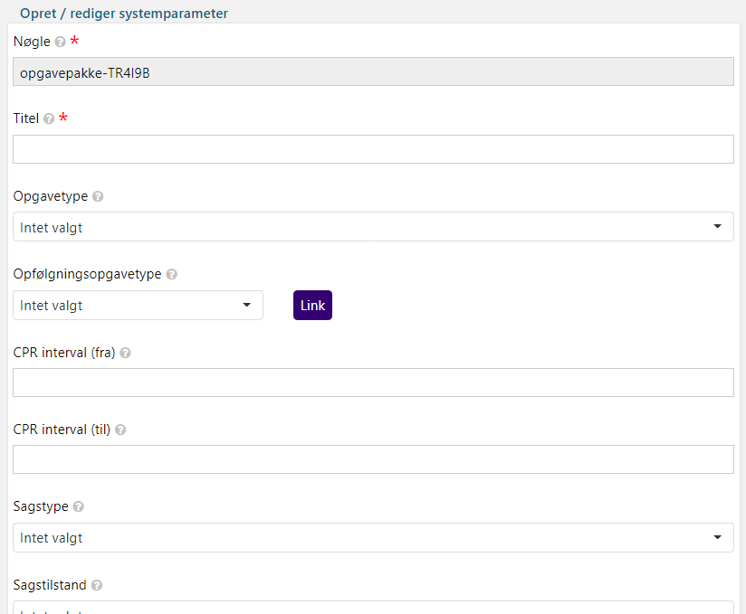
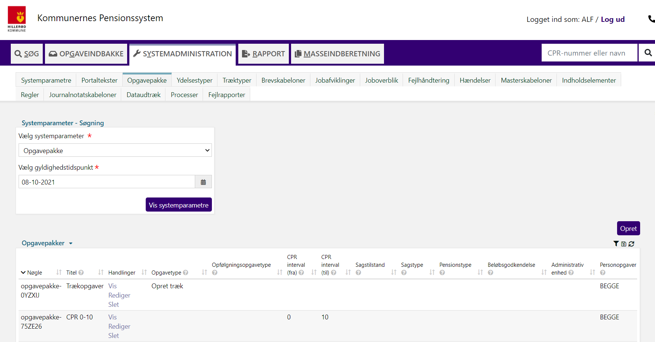
4. Administration af opgavepakker (1 af 1)

Slide 37
Lektion 3 - demonstration
Opgavepakker
Fremsøgning af systemparameteren ”Opgavepakke”
Administration af opgavepakker
Opgaveindbakken – sagsbehandlerens brug af opgavepakker
Vi gør opmærksom på, at vi benytter testdata

Slide 38
Lektion 3 - Opsamling
” Jeg ved, hvad en opgavepakke er og hvad den bruges til af hhv. systemadministratorer og sagsbehandlere”
”Jeg ved, hvordan jeg administrerer opgavepakker”
”Jeg ved, hvor sagsbehandlerne finder deres opgavepakker”

Slide 39
Lektion 3 - Spørgsmål

Slide 40
Lektion 4 - oplæg
Ydelses- og træktyper
Læringsmål
Typer – og hvad de bruges til
Hvordan typer påvirker hhv. sagsbehandlerne og bogføringen
Administration af typer
Vi gør opmærksom på, at vi benytter testdata

Slide 41
1. Læringsmål (1 af 1)
  ”Jeg ved, hvad typer er og hvordan de påvirker sagsbehandlere”
  ”Jeg ved, hvordan typer kan kontodetaljeres”
  ”Jeg ved, hvordan jeg administrerer typer”

Slide 42





1. Typer - To niveauer (1 af 2)
Opsætning af typer har en direkte relation til kommunens posteringer
Ydelses- og træktyper
Sagsbehandler niveau
Kontodetaljering
Bogføringsniveau

Slide 43

4. Typer – To niveauer (2 af 2)
Sagsbehandlere
Bogføringssystemet
Art
Personligt tillæg
Art
Centralopsat konto
Type
Blå briller
Type
Røde briller
Betalingstilstand:
Tilbagebetalings-pligtig
Betalingstilstand:
IKKE Tilbagebetalingspligtig
Tilbagebetalings-pligtig
Konto-detaljering
Detaljering
Ikke tilbagebetalings-pligtig

Slide 44





3. Introduktion til flowet (1 af 2)
1
2
3
Klassifikation
Bogføringssystem
KP Basis

Slide 45
3. Introduktion til flowet (2 af 2)
1
2
3
Klassifikation-administrator opsætter kontodetaljering
Bogføringsansvarlige opsætter mapninger
Systemadministrator specificerer typer

Slide 46
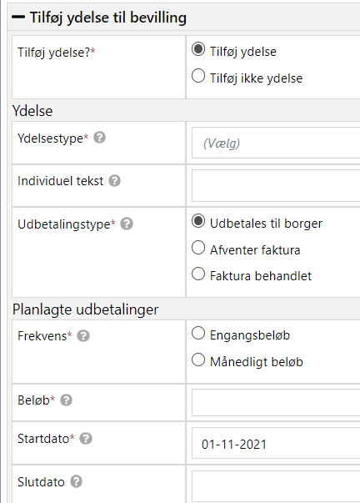
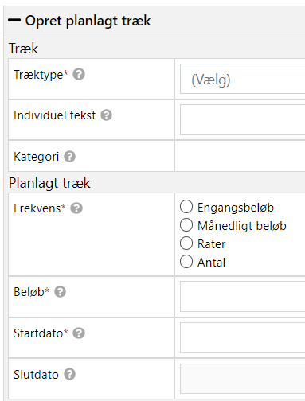
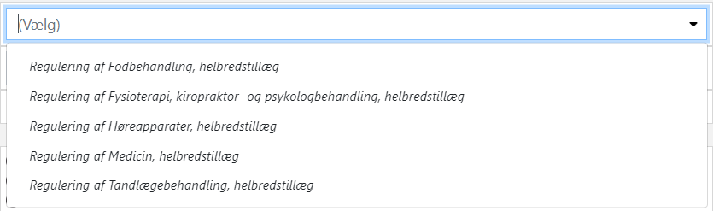
5. Hvordan påvirker det sagsbehandlerne? (1 af 1)
Tilføj ydelse til bevilling
Opret træk
Masseindberetning
Rapporter

Slide 47


5. Hvordan påvirker det bogføringssystemet? (1 af 1)
Primære dimensioner
Konto og omkostningssted
Sekundære dimensioner
Betalingstilstand og kontodetaljering

Slide 48
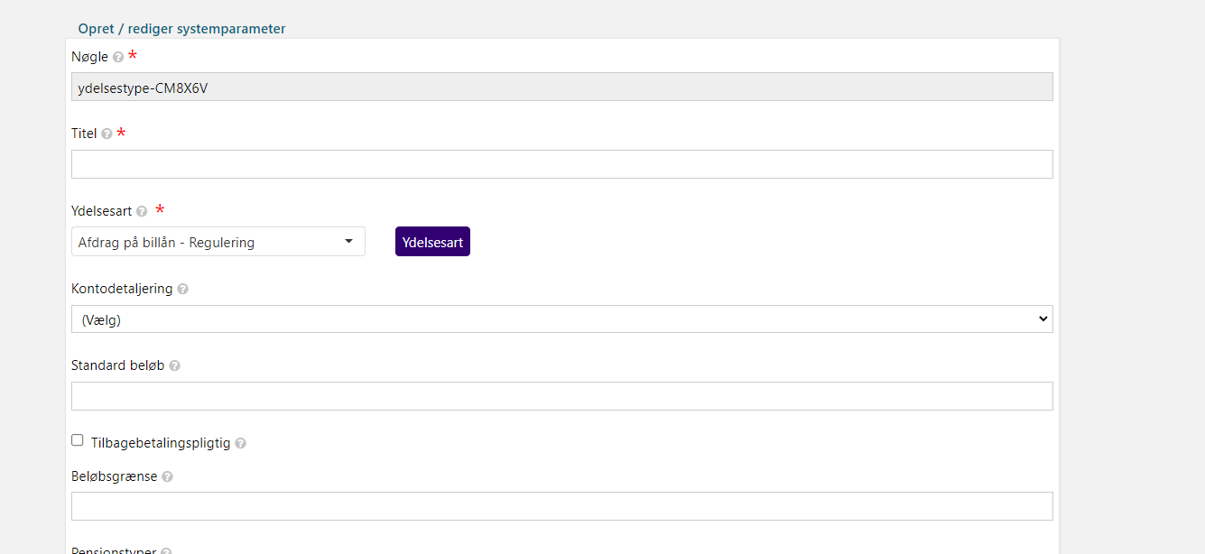
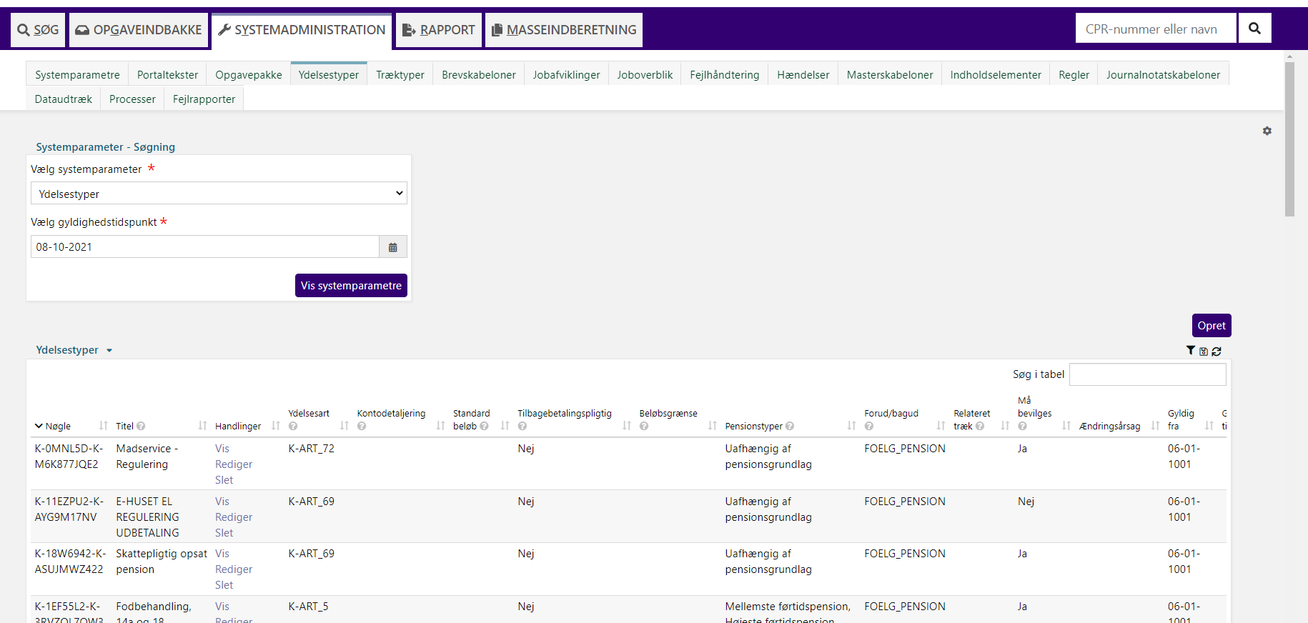
6. Administration af typer (1 af 1)

Slide 49


7. Fejl (1 af 2)
Kommunens klassifikations-administrator har oprettet kontodetaljering i Finanssortiment
Kommunens KP systemadministrator kobler en forkert kontodetaljering på ydelsestypen i KP Basis
Fejl i bogføringssystemet

Slide 50
7. Fejl (2 af 2)
Kommunens klassifikations-administrator har oprettet kontodetaljering i Finanssortiment
Kommunens KP systemadministrator tilføjer ydelsestypen på ydelsesarten i KP Basis
Økonomisystemets administrator har ikke opsat tilsvarende mapning i bogføringssystemet
Afvist postering

Slide 51
Lektion 4 - demonstration
Administration af typer
Vi gør opmærksom på, at vi benytter testdata

Slide 52
Lektion 4 - Opsamling
”Jeg ved, hvad typer er og hvordan de påvirker sagsbehandlere”
”Jeg ved, hvordan jeg administrerer typer”
”Jeg ved, hvordan typer kan kontodetaljeres”

Slide 53
Lektion 4 - Spørgsmål

Slide 54
Afrunding / Tid til spørgsmål mm
Link til relevant uddannelsesmateriale:
Dokumenter - Uddannelsesmaterialer (KP Basis) (kombit.dk)

